Slide 1

美股基础知识

Slide 2
目录
1 什么是美股？
2 三大交易指数
3 三大交易所
4 为什么投资美股？
5 知名美国上市公司
6 财务分析
7 选股常用财务指标
8 选股常用技术指标
9 美股常见术语

Slide 3
1 什么是美股？
美股，即美国股市。广义代表全球股市。
开盘时间是每周一至周五，美国东部时间 9:30-16:00。
美国夏令时是中国21：30－4：00，非夏令时是22：30－5：00 。中午不休市。
美股是世界上最成熟的股票市场，拥有多达5000多家上市公司和3000多只ETF基金，其中有150多只中概股尤其受到中国投资人关注。

Slide 4
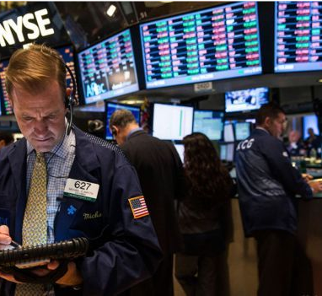
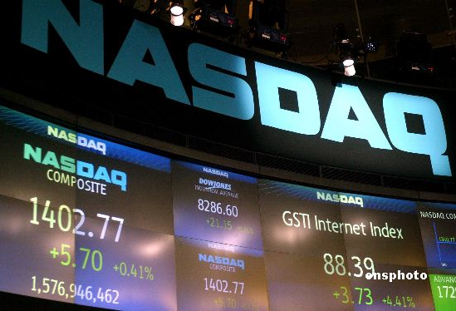
2 三大交易指数
纳斯达克(Nasdaq)是全美证券商协会自动报价系统（National Association of Securities Dealers Automated Quotations）英文缩写，纳斯达克。纳斯达克始建于1971年，是一个完全采用电子交易、为新兴产业提供竞争舞台、自我监管、面向全球的股票市场。纳斯达克是全美也是世界最大的股票电子交易市场。
标普500股价指数乃是由美国McGraw Hill公司，自纽约证交所、美国证交所及上柜等股票中选出500支，其中包含400家工业类股、40家公用事业、40家金融类股及20家运输类股，经由股本加权后所得到之指数，以1941至1943这段期间的股价平均为基数10，并在1957年由S&P公司加以推广提倡。因为S&P指数几乎占纽约证交所股票总值80%以上，且在选股上考量了市值、流动性及产业代表性等因素，所以此指数货一推出，就极受机构法人与基金经理人的青睐，成为评量操作绩效的重要参考指标。
道·琼斯指数，即道·琼斯股票价格平均指数，是世界上最有影响、使用最广的股价指数。它以在纽约证券交易所挂牌上市的一部分有代表性的公司股票作为编制对象，由四种股价平均指数构成.

Slide 5

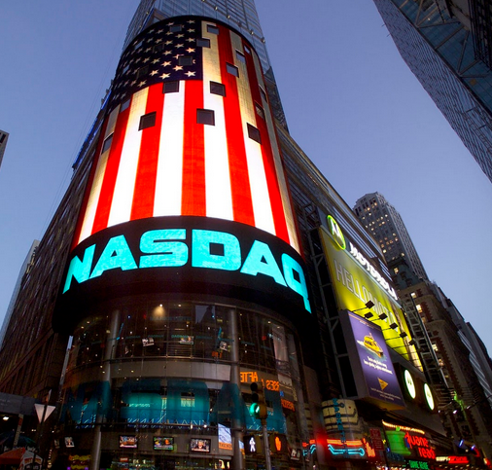
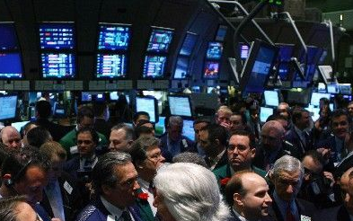
3 三大交易所
NYSE
NYSE又称纽约证券交易所( New York Stock Exchange ,NYSE) ，是上市公司总市值第一（2009年数据），IPO数量及市值第一（2009年数据），交易量第二（2008年数据）的交易所。2005年4月末，NYSE收购全电子证券交易所（Archipelago），成为一个盈利性机构。纽约证券交易所的总部位于美国纽约州纽约市百老汇大街18号，在华尔街的拐角南侧。2006年6月1日，纽约证券交易所宣布与泛欧证券交易所合并组成纽约证交所－泛欧证交所公司(NYSE Euronext)。
NASDAQ
NASDAQ又称纳斯达克证券市场，全称为全美证券交易商协会自动报价系统(National Association of Securities Dealers Automated Quotations，简称NASDAQ)，是一个基于电子网络的无形市场，大约有5400家公司在该市场挂牌上市，是美国上市公司最多、股份交易量最大的证券市场。
AMEX
AMEX又称美国证券交易所(AMEX)，过去曾是全美国第二大证券交易所，坐落于纽约的华尔街附近，现为美国第三大股票交易所。美国证券交易所大致上的营业模式和纽约证券交易所一样。但是不同的是，美国证券交易所是唯一一家能同时进行股票、期权和衍生产品交易的交易所，也是唯一一家关注于易被人忽略的中小市值公司并为其提供一系列服务来增加其关注度的交易所。

Slide 6
4 为什么投资美股？
1、美股投资全球化
美股市场上好公司多，是价值投资者的乐园。在美国证券交易市场可以买到全球最优秀的公司，例如苹果、谷歌、可口可乐。也包括中国顶尖的互联网公司阿里巴巴、百度、京东等。即使不在美国直接上市的优质公司，一般也在美国发行ADR，比如丰田汽车、中国移动，汇丰银行等。也就是說，一个美股号，买遍全球优质资产。
2、进场投资门坎低
每笔交易不限股数，只买一股也可以操作，而购买其它市场的高价绩优股，动辄一张就需要一笔相当的资金，相较之下，以股为购买单位的美股，投资门坎比较低。此外，一样是绩优股，美国部分绩优股配息相当丰厚，投资人可以赚配息，也可以赚资本利得。
3、美股适合价值投资
相对于中国A股市场，美国的股票估值更加合理，提供了更多的安全边际。A股沪深版平均市盈率30倍，创业板就更不用说了，都是市梦率。而美股平均市盈率不到20倍。并且，美国公司注重股东回报，很多股票每个季度都派发现金红利，如可口可乐、星巴克都是连多年派发高额红利。一些新兴的科技公司也常常通过回购股票等手段回报股东。

Slide 7
4 为什么投资美股？
4. 美股讯息披露较严谨
规范、透明的市场，全方位监管。美国资本市场监管程度非常严厉，对内幕交易、操纵市场、上市公司财务造假等行为打击坚决。美股市场除了有美国证券交易委员会（SEC）监管，还有各种做空机构、律师事务所和民间个人媒体参与监督、质疑，这使得上市公司及其管理层更加严谨、负责。所以在这方面相对于A股市场更加安全有效。
5. 美股交易手段多元化
美股市场有丰富的投资手段，无论牛市熊市都能挣钱。美股可以买涨也可以卖空。特别是利用股票和对应的期权可以组合出各种各样的投资策略，对冲风险。依靠不同的投资组合，可以从股票上涨中获利，也可以从下跌中获利，还可以锁定收益或限定损失范围。
6. 美股交易灵活
美股可以做T+0交易，即当天买入的股票可以当天卖出，而且没有涨跌停限制，流动性非常好。试想一个风险厌恶者，刚买入的股票当天涨幅20%，立马出手，可是却不能当天卖出，该有多焦虑。融资方便。几乎所有美国券商都可开立保证金户头，开户时申请即可，操作时不需要额外手续，简单快捷，以小搏大。

Slide 8
4 为什么投资美股？
7. 非美国公民无需缴税
美股交易不需要缴纳印花税、过户费等名目繁多的税费，只有简单的券商佣金。另外对于非美国公民，买卖股票产生的收益是不需要缴纳资本利得税的。
8. 全球化资产配置
投资美股全球化资产配置的起点。现今国人生活水平提高，越来越多人讲究资产分配，以此来降低风险。伴随着美元强势，美国经济复苏，投资美国资本市场无疑是最好的分散投资。况且，美国金融市场发达，与世界上绝大多数国家的资本市场相连，投资品种丰富，进入美国市场就等于拿到了全球化资产配置的钥匙。在美国市场可以方便地买卖挂钩新兴市场的ETF基金，或参与大宗商品的期货交易，或买卖港股等等。

Slide 9




















5 知名美国上市公司

Slide 10
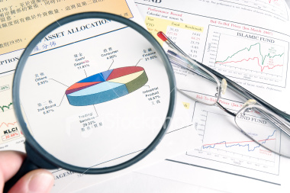
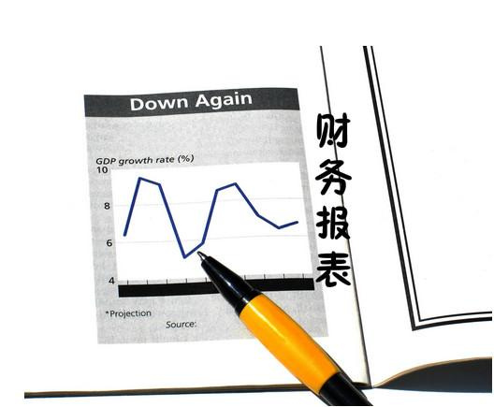
6 财务分析
资产负债表（Balance Sheet）
利润表（Income Statement）
现金流量表（Cash Flow Statement）
季报和年报

Slide 11

7 选股常用财务指标
1. 市盈率（P/E）
2. 每股净资产
3. 市净率（P/B）
4. 市销率（P/S）
5.每股未分配利润

Slide 12
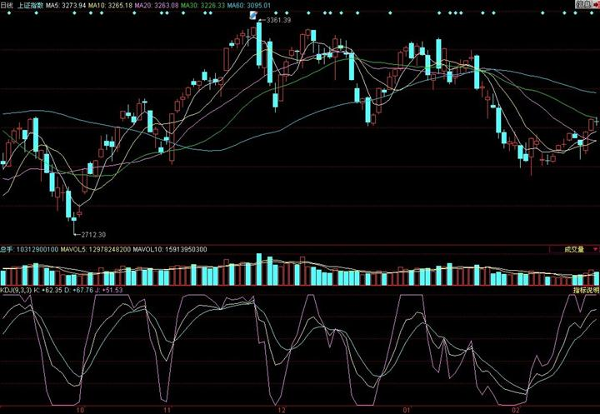
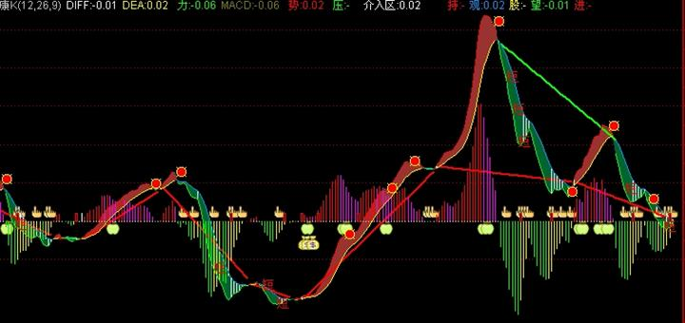
8 选股常用技术指标
Volume成交量指标
MA移动均线指标
MACD指数平滑异同移动平均线
KDJ随机指标
BOLL布林线指标
RSI相对强弱指标

Slide 13
9 美股常见术语
牛市
股票市场上买入者多于卖出者，股市行情看涨称为牛市。
熊市
熊市与牛市相反。股票市场上卖出者多于买入者，股市行情看跌称为熊市。
开盘价
是指当日开盘后该股票的第一笔交易成交的价格。如果开市后30分钟内无成交价， 则以前日的收盘价作为开盘价。
收盘价
指每天成交中最后一笔股票的价格，也就是收盘价格。
最高价
是指当日所成交的价格中的最高价位。有时最高价只有一笔，有时也不止一笔。
最低价
是指当日所成交的价格中的最低价位。有时最低价只有一笔，有时也不止一笔。

Slide 14
9 美股常见术语
绩优股
是指那些业绩优良，但增长速度较慢的公司的股票。这类公司有实力抵抗经济衰退，但这类公司并不能给你带来振奋人心的利润。因为这类公司业务较为成熟，不需要花很多钱来扩展业务，所以投资这类公司的目的主要在于拿股息。另外，投资这类股票时，市盈率不要太高，同时要注意股价在历史上经济不景气时波动的记录。
热门股
是指交易量大、流通性强、股价变动幅度较大的股票。
成长股
是指这样一些公司所发行的股票，它们的销售额和利润额持续增长，而且其速度快于整个国家和本行业的增长。这些公司通常有宏图伟略，注重科研，留有大量利润作为再投资以促进其扩张。
手
它是国际上通用的计算成交股数的单位。必须是手的整数倍才能办理交易。目前一般以100股为一手进行交易。即购买股票至少必须购买100股。
成交量
反映成交的数量多少。一般可用成交股数和成交金额两项指标来衡量。目前深沪股市两项指标均能显示出来。

Slide 15
9 美股常见术语
价位
指喊价的升降单位。价位的高低随股票的每股市价的不同而异。以上海证券交易所为例：每股市价末满100元 价位是0.10元，每股市价100-200元 价位是0.20元 每股市价200-300元 价位是0.30元，每股市价300-400元 价位是0.50元 每股市价400元以上 价位是1.00元。
停牌
股票由于某种消息或进行某种活动引起股价的连续上涨或下跌，由证券交易所暂停其在股票市场上进行交易。待情况澄清或企业恢复正常后，再复牌在交易所挂牌交易。
涨跌
以每天的收盘价与前一天的收盘价相比较，来决定股票价格是涨还是跌。一般在交易台上方的公告牌上用"+""-"号表示。
涨(跌)停板
交易所规定的股价一天中涨（跌）最大幅度为前一日收盘价的百分数，不能超过此限，否则自动停止交易。
高开盘
是指开盘价比前一天收盘价高出许多。
低开盘
是指开盘价比前一天收盘价低出许多。

Slide 16
9 美股常见术语
盘档
是指投资者不积极买卖，多采取观望态度，使当天股价的变动幅度很小，这种情况称为盘档。
整理
是指股价经过一段急剧上涨或下跌后，开始小幅度波动，进入稳定变动阶段，这种现象称为整理，整理是下一次大变动的准备阶段。
跳空
指受强烈利多或利空消息刺激，股价开始大幅度跳动。跳空通常在股价大变动的开始或结束前出现。
市盈率
市盈率是某种股票每股市价与每股盈利的比率。（市盈率＝普通股每股市场价格÷普通股每年每股盈利）上式中的分子是当前的每股市价，分母可用最近一年盈利，也可用未来一年或几年的预测盈利。市盈率是估计普通股价值的最基本、最重要的指标之一。一般认为该比率保持在20－30之间是正常的，过小说明股价低，风险小，值得购买；过大则说明股价高，风险大，购买时应谨慎。但高市盈率股票多为热门股，低市盈率股票可能为冷门股。
回档
是指股价上升过程中，因上涨过速而暂时回跌的现象。
反弹
是指在下跌的行情中，股价有时由于下跌速度太快，受到买方支撑暂时回升的现象。反弹幅度较下跌幅度小，反弹后恢复下跌趋势。

Slide 17
9 美股常见术语
多头
对股票后市看好，先行买进股票，等股价涨至某个价位，卖出股票赚取差价的人。
空头
是指认为股价已上涨到了最高点，很快便会下跌，或当股票已开始下跌时，认为还会继续下跌，趁高价时卖出的投资者。
多头市场
也称牛市，就是股票价格普遍上涨的市场。
空头市场
股价呈长期下降趋势的市场，空头市场中，股价的变动情况是大跌小涨。亦称熊市。
多翻空
原本看好行情的多头，看法改变，卖出手中的股票，有时还借股票卖出，这种行为称为翻空或多翻空。
空翻多
原本作空头者，改变看法，把卖出的股票买回，有时还买进更多的股票，这种行为称为空翻多。
买空
预计股价将上涨，因而买入股票，在实际交割前，再将买入的股票卖掉，实际交割时收取差价或补足差价的一种投机行为。
卖空
预计股价将下跌，因而卖出股票，在发生实际交割前，将卖出股票如数补进，交割时，只结清差价的投机行为。
利空
促使股价下跌，对空头有利的因素和消息。
利多
是刺激股价上涨，对多头有利的因素和消息。

Slide 18
9 美股常见术语
抢短线
预期股价上涨，先低价买进后再在短期内以高价卖出。预期股价下跌，先高价卖出再伺机在短期内以低价再回购。
盘整
股价经过一段快捷上升或下降后，遭遇阻力或支撑而呈小幅涨跌变动，做换手整理。
抬拉
抬拉是用非常方法，将股价大幅度抬起。通常大户在抬拉之后便大抛出以牟取暴利。
套牢
是指预期股价上涨，不料买进后，股价路下跌；或是预期股价下跌，卖出股票后，股价却一路上涨，前者称多头套牢，后者是空头套牢。
大户
就是大额投资人，例如财团、信托公司以及其它拥有庞大资金的集团或个人。
散户
就是买卖股票数量很少的小额投资者。
经纪人
执行客户命令，买卖证券、商品或其他财产，并为此收取佣金者。
打压
是用非常方法，将股价大幅度压低。通常大户在打压之后便大量买进以取暴利。

Slide 19
9 美股常见术语
黑马
是指股价在一定时间内，上涨一倍或数倍的股票。
白马
是指股价已形成慢慢涨的长升通道，还有一定的上涨空间。
骗线
大户利用股民们迷信技术分析数据、图表的心理，故意抬拉、打压股指，致使技术图表形成一定线型，引诱股民大量买进或卖出，从而达到他们大发其财的目的。这种期骗性造成的技术图表线型称为骗线。
技术分析
以供求关系为基础对市场和股票进行的分析研究。技术分析研究价格动向、交易量、交易趋势和形式,并制图表示上述因素,用图预测当前市场行为对未来证券的供求关系和个人持有的证券可能发生的影响。
基本分析
根据销售额、资产、收益、产品或服务、市场和管理等因素对企业进行分析。亦指对宏观政治、经济、军事动态的分析,以预测它们对股市的影响。
非上市股票
不在证券交易所注册挂牌的股票。
委托书
股东委托他人(其他股东)代表自己在股东大会上行使投票权的书面证明。
周转率
股票交易的股数占交易所上市流通的股票股数的百分比。

Slide 20
9 美股常见术语
认股权证
股票发行公司增发新股票时，发给公司原股东的以优惠价格购买一定数量股票的证书。认股权证通常都有时间限制，过时无 效。在有效期内持有人可以将其卖出或转让。
除权
股票除权前一日收盘价减去所含权的差价，即为除权。
派息
股票前一日收盘价减去上市公司发放的股息称为派息。
含权
凡是有股票有权未送配的均称含权。
填权
除权后股价上升，将除权差价补回，称为填权。
增资
上市公司为业务需求经常会办理增资（有偿配股）或资本公积新增资（无偿配股）。
配股
公司增发新股时，按股东所有人份数，以特价（低于市价）分配给股东认购。

Slide 21
9 美股常见术语
跳空
股市受到强烈利多或利空消息的刺激,股价开始大幅跳动,在上涨时,当天的开盘或最低价，高于前一天的收盘价两个申报单位以上，称"跳空而上"；下跌时，当天的天盘或最高价低于前一天的收盘价两个申报单位，而于一天的交易中，上涨或下跌超过一个申报单位，称"跳空而下"。
填空
指将跳空出现时将没有交易的空价位补回来，也就是股价跳空后，过一段时间将回到跳空前价位，以填补跳空价位。
回档
上升趋势中，因股价上涨过速而回跌，以调整价位的现象。
天价
个别股票由多头市场转为空头市场时的最高价。
坐轿子
预测股价将涨，抢在众人前以低价先行买进，待众多散户跟进、股价节节升高后，卖出获利。
抬轿子
在别人早已买进后才醒悟，也跟着买进，结果是把股价抬高让他人获利，而自己买进的股价已非低价，无利可图。
下轿子
坐轿客逢高获利结算为下轿子。
阻力线
股价上涨到达某一价位附近，如有大量的卖出情形，使股价停止上扬，甚至回跌的价。
支撑线
股价下跌到在某一价位附近，如有大量买进情形，使股价停止下跌甚至回升的价位。

Slide 22
9 美股常见术语
开平盘
指今日的开盘价与前一营业日的收盘价相同。
近期趋势
20～30天为近期趋势。
全额交割
是证券主管机关对重整公司或发生重大问题的上市公司之股票，特别制定的买卖交割力法。
洗盘
做手为达到炒作目的，必须于途中让低价买进，且意志不坚的轿客下轿，以减轻上档压力，同时让持股者的平均价位升高，以利于施行养、套、杀的手段。
对敲转帐
转帐交易的一种方式。这是证券经纪商赚取投资利润的一种手段。经纪商们经低价买进股票，并收取客户的佣金，再以高价卖给另一客户，这样就赚取了大量利润。
突破
指股价经过一段盘档时间后，产生的一种价格波动。
探底
股价持续跌挫至某价位时便止跌回升，如此一次或数次。
头部
股价上涨至某价位时便遇阻力而下滑。
挂进
买进股票的意思。
挂出
卖出股票的意思。

Slide 23
谢谢
thanks

